Slide 1
برمجة تطبيقات الانترنت (1) الفصل الثامن نموذج الصندوق
اعداد
الدكتور / أسامة حسام الدين
الأستاذ المشارك بكلية علوم وهندسة الحاسبات بينبع

Slide 2
محتوى الفصل الثامن
نموذج الصندوق
إخفاء العناصر
أنواع عرض العناصر
الشفافية
التعويم

Slide 3
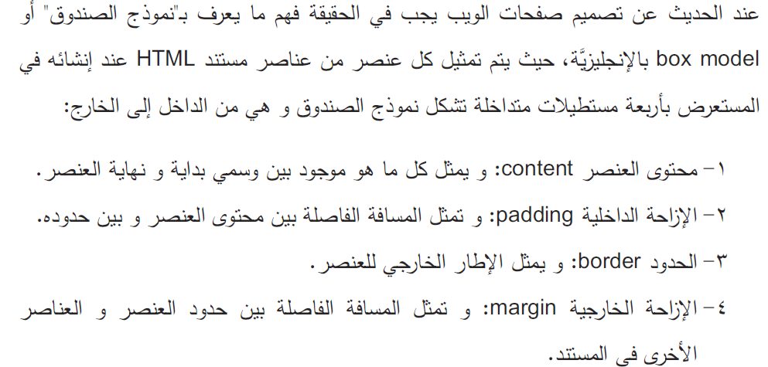
نموذج الصندوق Box Model

Slide 4
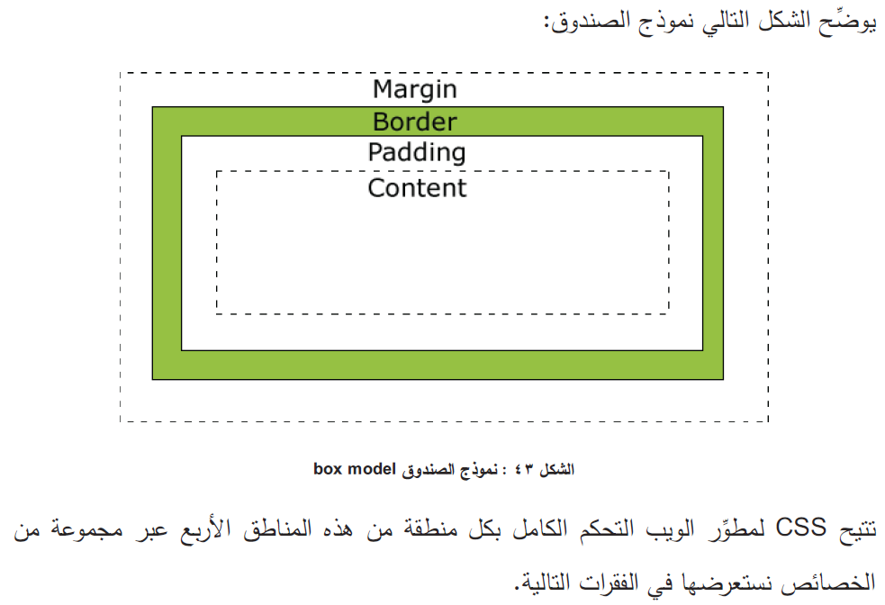
نموذج الصندوق Box Model

Slide 5
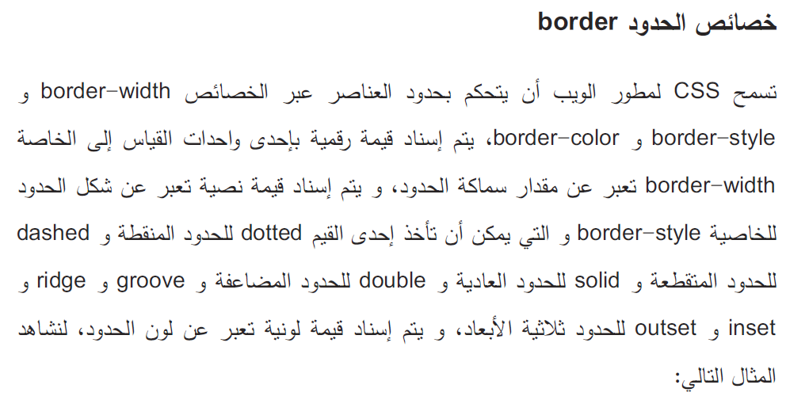
نموذج الصندوق – الحدود border

Slide 6
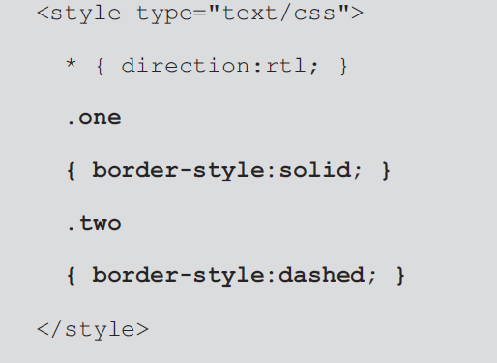
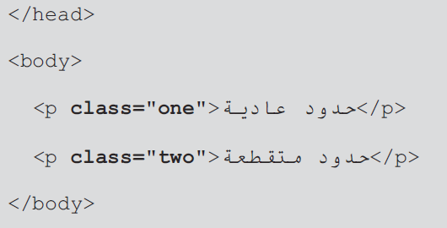
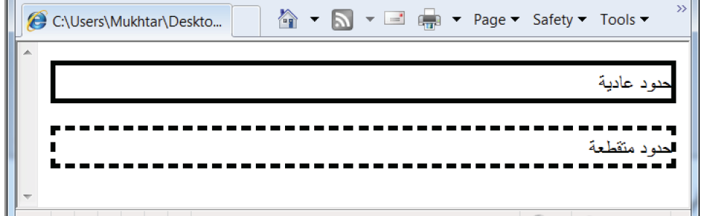
نموذج الصندوق – الحدود border

Slide 7
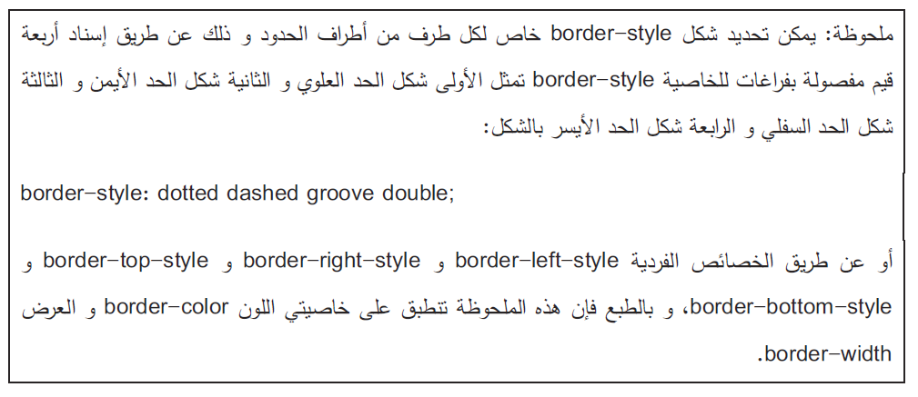
نموذج الصندوق – الحدود border

Slide 8
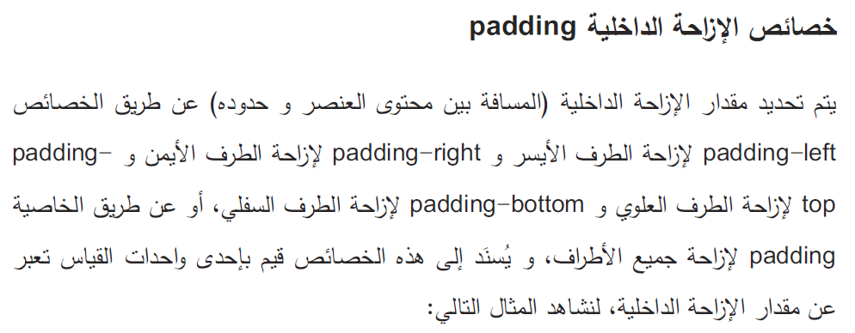
نموذج الصندوق – الإزاحة الداخلية padding

Slide 9
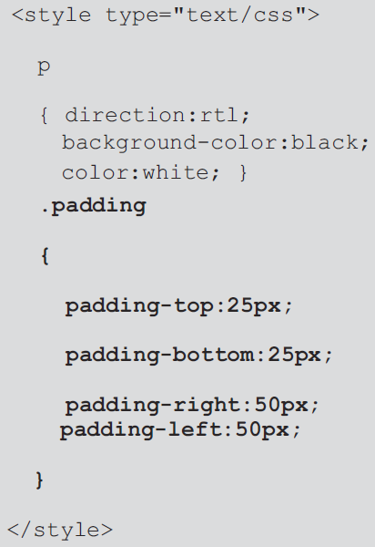
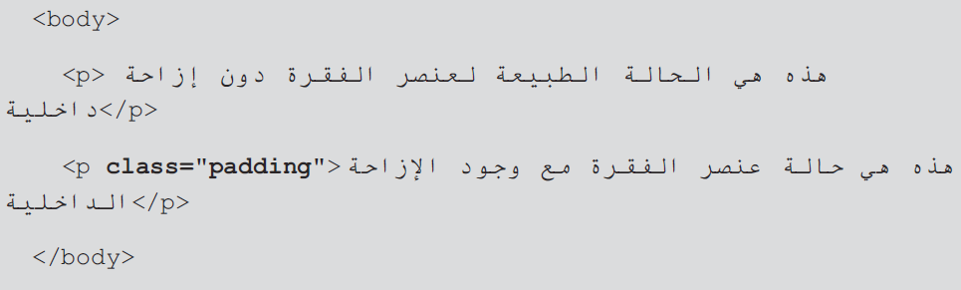
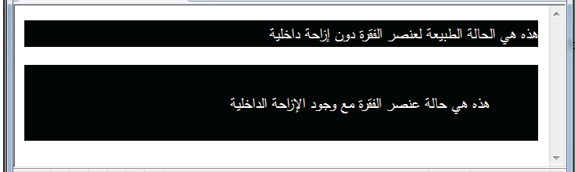
نموذج الصندوق – الإزاحة الداخلية padding

Slide 10
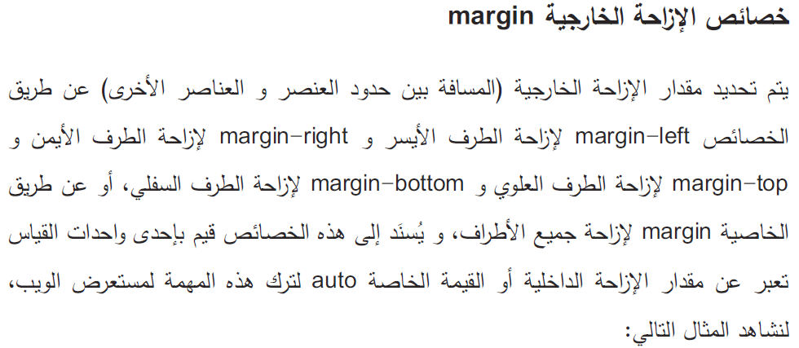
نموذج الصندوق – الإزاحة الخارجية margin

Slide 11
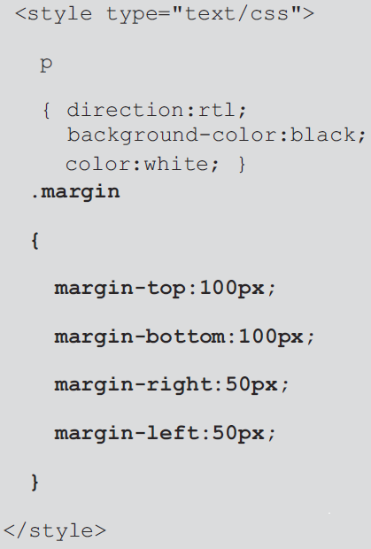
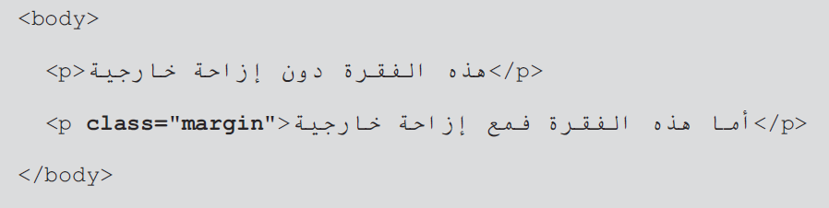
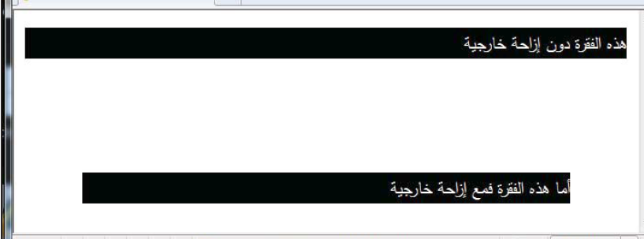
نموذج الصندوق – الإزاحة الخارجية margin

Slide 12
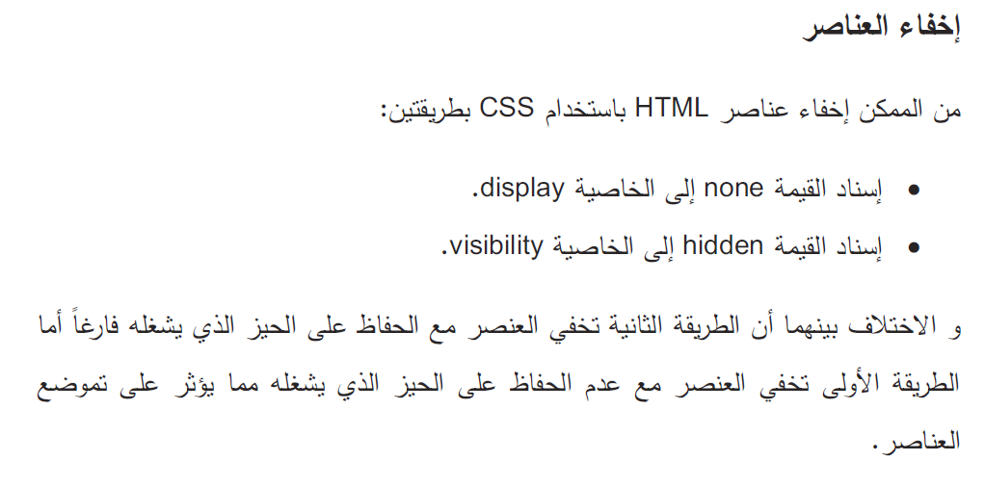
إخفاء العناصر

Slide 13
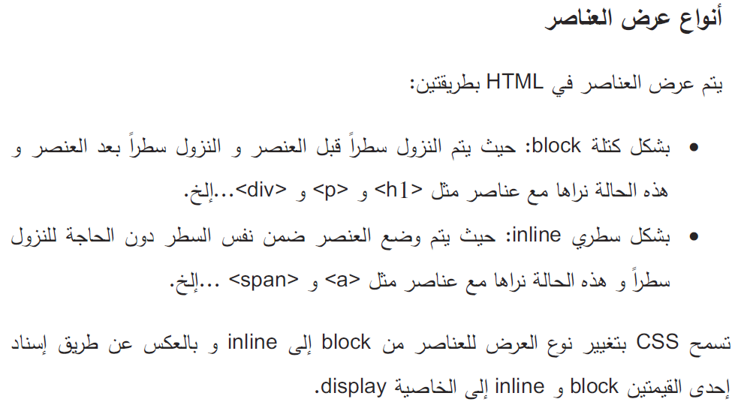
أنواع عرض العناصر

Slide 14
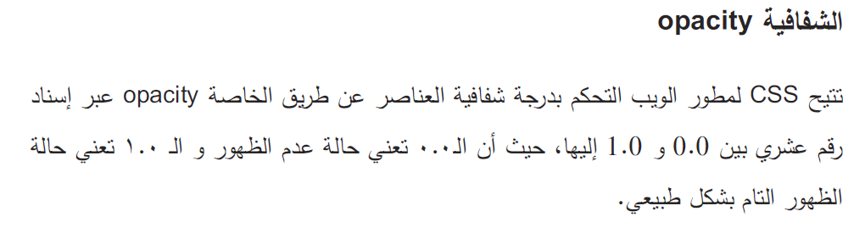
الشفافية

Slide 15
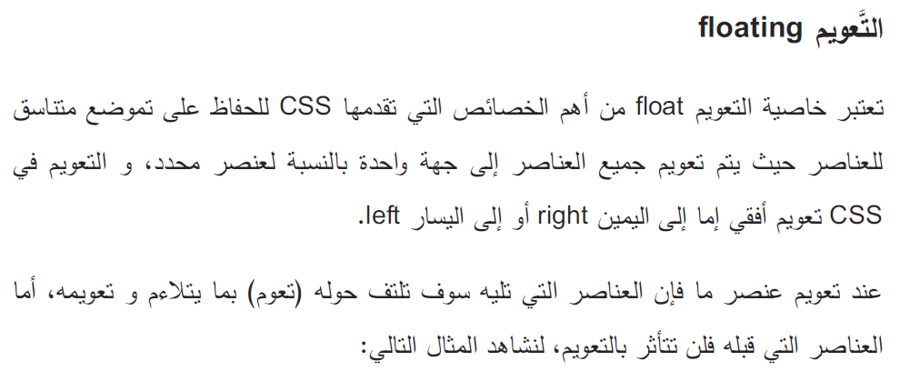
التعويم

Slide 16
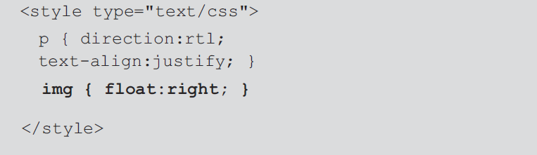
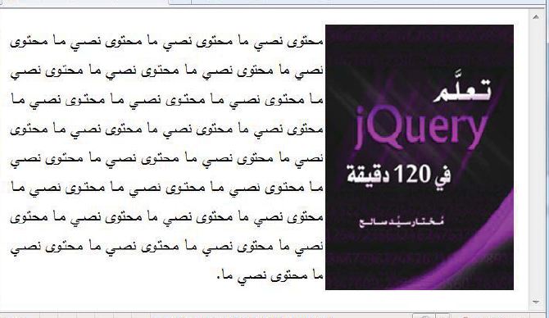
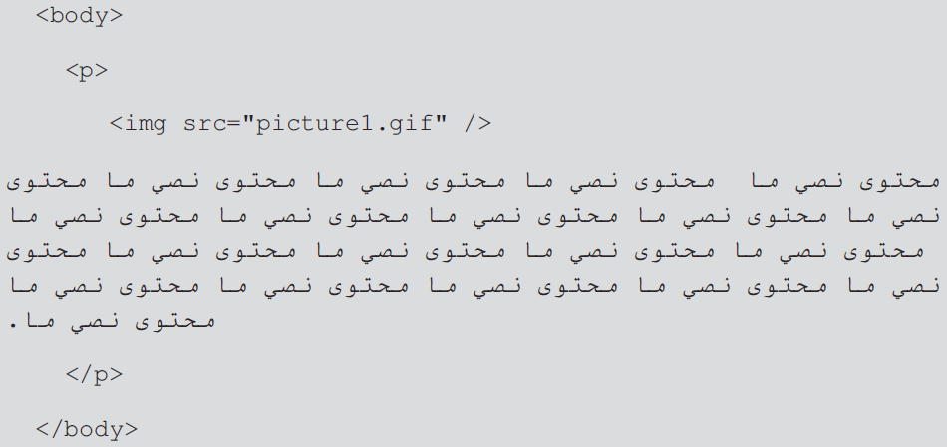
التعويم

Slide 17
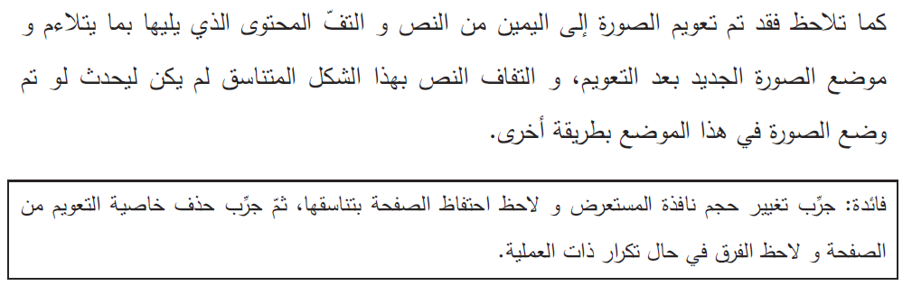
التعويم

Slide 18
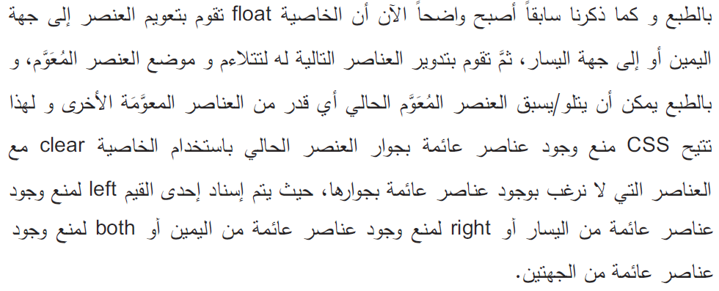
التعويم

Slide 19
مع خالص التحية ،،،

